Slide 1
Министерство образования Республики Беларусь Учреждение образования ГРОДНЕНСКИЙ ГОСУДАРСТВЕННЫЙ УНИВЕРСИТЕТ ИМЕНИ ЯНКИ КУПАЛЫ Физико-технический факультет Кафедра общей физики
Дипломная работа на тему:
МОДЕРНИЗАЦИЯ ЛАБОРАТОРНОЙ УСТАНОВКИ «Машина атвуда»
Разработал: И.А. Ильюков
Научный руководитель: А.А. Маскевич

Slide 2
Целью дипломной работы является модернизация лабораторной установки “Машина Атвуда”.
Основные задачи, решаемые при разработке устройства измерения временных интервалов на микроконтроллере:
Составление схемы электрической структурной.
Анализ существующих схемных решений и подбор литературы.
Выбор компонентой базы.
Составление схемы электрической функциональной.
Составление схемы электрической принципиальной.
Разработка программного продукта.
Сборка и отладка разработанного устройства.

Slide 3
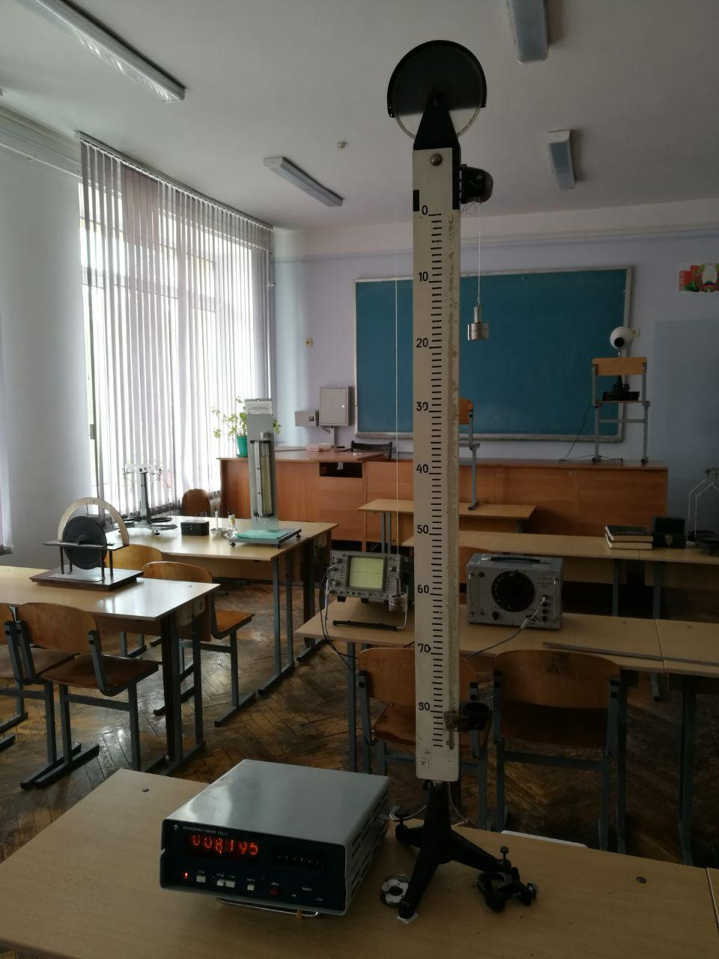
Обзор существующей установки
Технические характеристики существующей установки
Погрешность измерения времени | 5 мс
Максимальная граница измерения времени | 9999.9 с (2 часа 46 минут 39.9 секунд)
Максимальное расстояния измерения | 100 см
Погрешность метрической линейки | 1 мм

Slide 4
Основные недостатки существующей установки
Повышенное напряжение питания электронного секундомера СТЦ-1: 250В
Погрешность измерения времени 5мс
Большой дребезг контактов (10-70 мс) кнопок типа П2К
Невозможность дистанционного управления началом и концом отсчёта времени
Измерение расстояния производится с помощью нарисованной заводской шкалы ( погрешность 0.5 мм ) или метрической линейки ( погрешность 1мм )
Из-за длительного и интенсивного срока эксплуатации данная установка физически устарела.

Slide 5
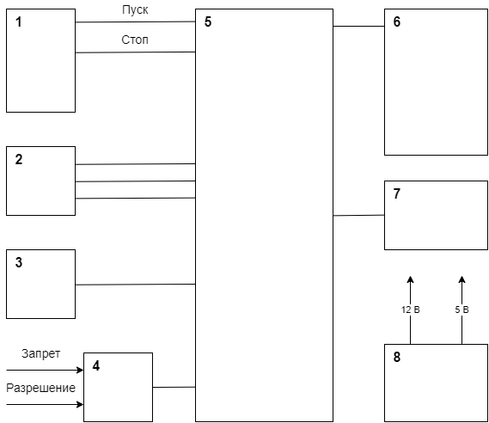
Структурная схема установки
1 – блок управления в ручном режиме,
2 – блок управления и задач,
3 – внешние цепи,
4 – схема внешних сигналов управления счётом,
5 – блок микроконтроллера,
6 – блок индикации,
7 – звуковой излучатель,
8 – блок питания.

Slide 6
Выбор компонентной базы
Блок управления в ручном режиме – типовые кнопки.
Блок управления и задач – электромеханический безпозиционный инкрементный энкодер типа KY-040.
Блок микроконтроллера - Atmega 328P-PU, обвязка Arduino Nano
Блок индикации – lcd 1602
Звуковой излучатель - пьезоизлучатель KPM-G1205В.
Блок питания – типовой блок питания номиналом 9В и силой тока не менее 1 А.

Slide 7
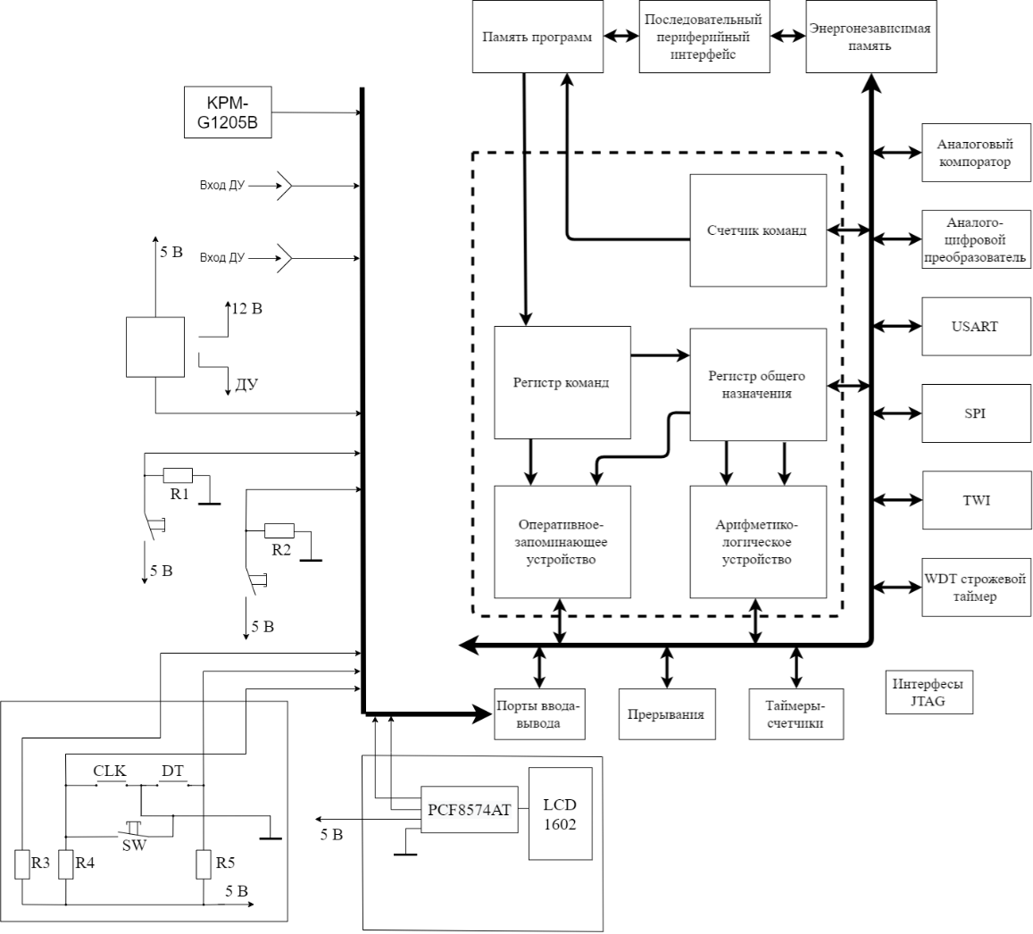
Функциональная схема устройства

Slide 8
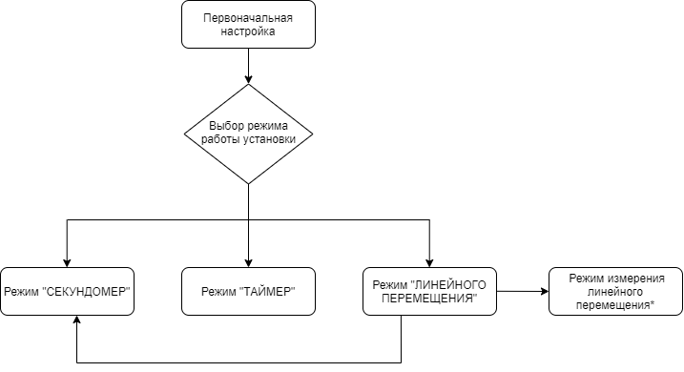
Программное обеспечение
Полная блок схема работы программного обеспечения режима приведена в Приложении Ж
Весь программный код приведен в Приложении З
* Режим измерения линейного перемещения используется из дипломной работы Воронович П.А.

Slide 9
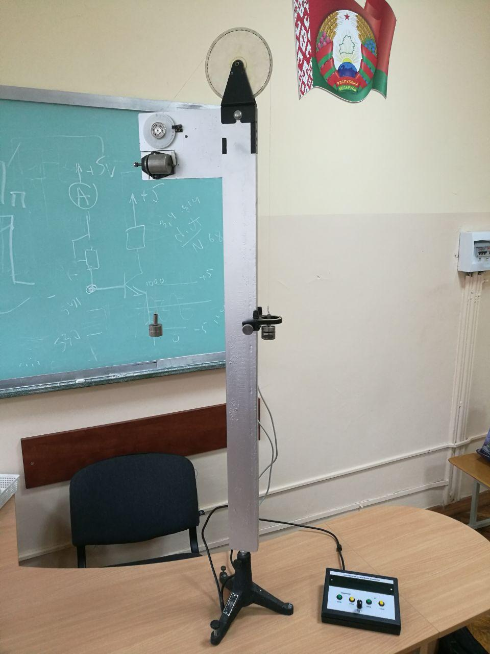
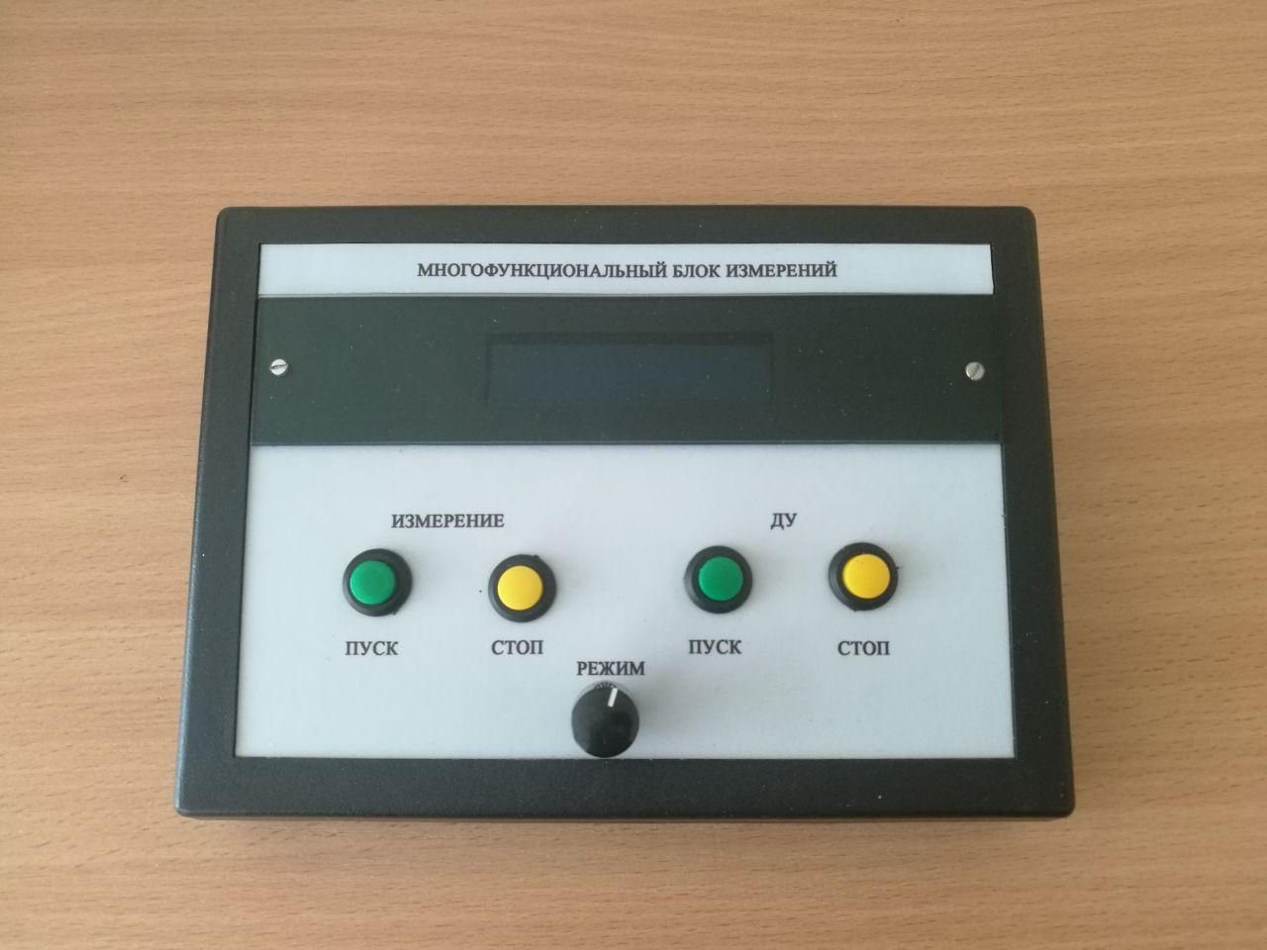
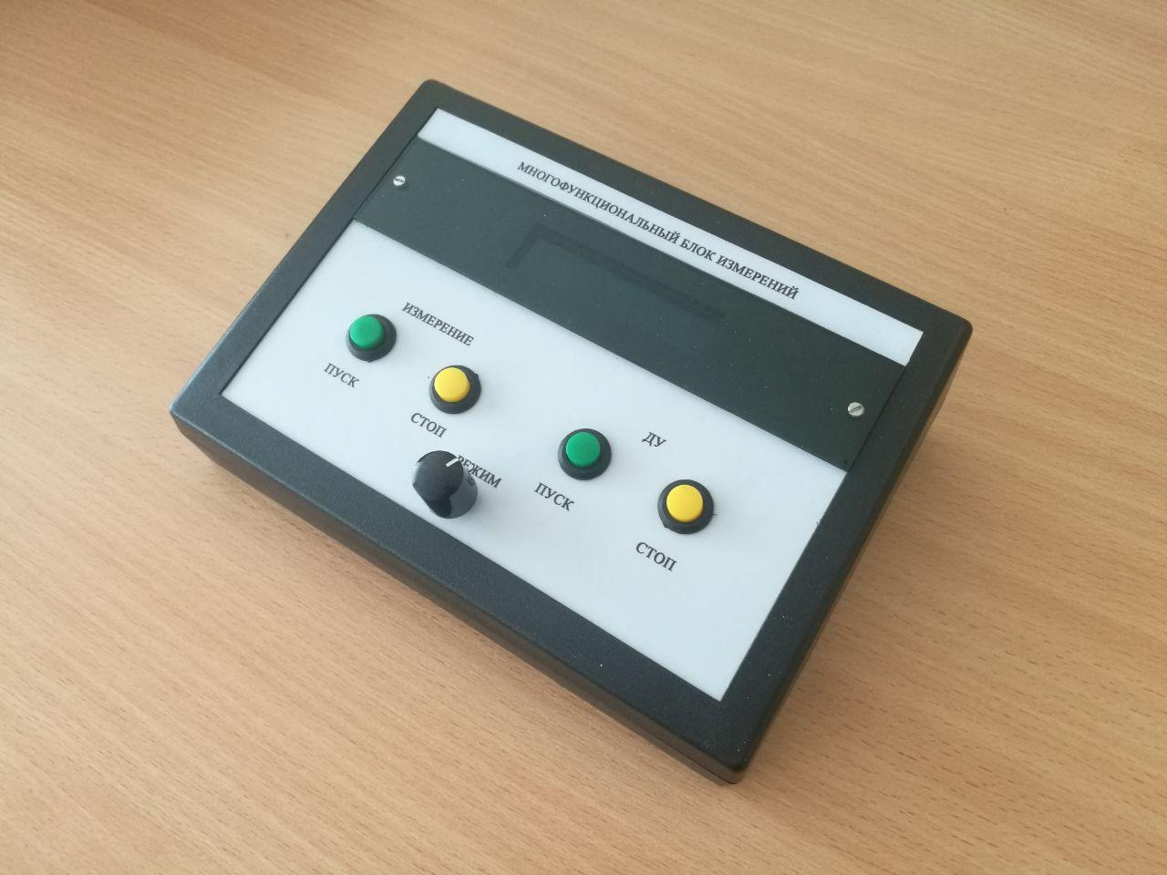
Модернизированная установка

Slide 10
Сравнительные характеристики
Характеристика | До модернизации | После модернизации
Погрешность измерения времени | 5 мс | 0.5 мс
Погрешность измерения расстояния | 5 мм ( При использовании линейки 1 мм ) | 0.5 мм
Погрешность остановки времени | Время реакции человека ( не менее 100 мс ) | Отсутствует
Напряжение питания | 250 В | 9 В
Возможность дистанционного управления | Нету | Есть
Итоговая погрешность измерения | 0.733% | 0.047%
Полная сравнительная характеристика с расчётами приведена в Главе 4.

Slide 11
Заключение
Многофункциональный блок имеет следующие режимы работы:
Измерение времени с дистанционным управлением.
Измерение периода колебательных процессов, по сигналам от внешних устройств.
Секундомер с ручным и дистанционным управлением.
Таймер с ручной установкой отсчитываемого времени.
В итоге погрешность определения физических величин, таких как время и расстояние, при выполнении лабораторной работы уменьшилась в 15.6 раз с 0.733% до 0.047%.

Slide 12
Спасибо за внимание!

